Slide 1
MAESTRÍA EN CIENCIA DE DATOS
Arquitectura Lakehouse
y modelado predictivo
de variaciones delictivas
Del dato al modelo
BRONZE
→
SILVER
→
GOLD
→
SPARK ML
De una base administrativa a una señal predictiva reproducible
Trazabilidad
transformacion
Modelado
Predicción
SIEDCO · Databricks · Apache Spark · Spark ML
REGRESIÓN LOGÍSTICA
RANDOM FOREST
Referencia lineal
Mayor sensibilidad
No lineal
Más selectivo
Adrian Grateron · Jhonatan Smith Doncel · Jorge Emmanuel Marín
Universidad Santo Tomás · 2026
VALIDACIÓN TEMPORAL
Fuente: SIEDCO – Secretaría Distrital de Seguridad, Convivencia y Justicia. Corte: 31/07/2026.
Notes:
Tiempo sugerido: 35–45 segundos.
Buenos días. En este laboratorio quisimos responder una pregunta concreta: ¿podemos usar el comportamiento reciente de los datos delictivos para reconocer cuándo una localidad y un tipo de hecho podrían tener un cambio inusualmente alto en el mes siguiente? Para hacerlo no partimos directamente del modelo. Primero construimos un flujo completo en Databricks, desde el dato original hasta una capa lista para analítica, y después comparamos dos clasificadores. La idea de la exposición es mostrar qué hicimos, por qué tomamos esas decisiones y, sobre todo, qué tan lejos podemos llegar con estos datos.

Slide 2
CONTEXTO
El problema, en una sola pregunta
Del dato administrativo a una clasificación temporal útil para análisis.
¿Podemos identificar condiciones asociadas con una variación alta en el número de casos del mes siguiente?
368.651
2018–2026
registros válidos procesados
periodo histórico utilizado
Fuente SIEDCO
enero 2018 a julio 2026
Unidad de análisis: localidad × tipo de hecho × mes
KENNEDY × HURTO A PERSONAS
182
19 × 10
series localidad–hecho elegibles
localidades × tipos de hecho
mínimo 80 meses activos
cobertura analítica
IDEA CLAVE
El modelo no pregunta “¿cuántos delitos habrá?”
Pregunta si el siguiente mes se moverá de forma inusualmente fuerte frente a la historia de esa misma serie.
No busca anticipar delitos individuales.
Notes:
Tiempo sugerido: 45 segundos.
La pregunta central es esta. Trabajamos a nivel mensual y cada serie corresponde a una combinación entre localidad y tipo de hecho. Por ejemplo, Kennedy con hurto a personas. El objetivo no fue estimar un número exacto de delitos ni generar una alerta policial. Lo que construimos fue una clasificación: identificar si el cambio del mes siguiente sería alto o no, comparado con el comportamiento histórico de esa misma serie. Partimos de 368.651 registros válidos, cubriendo desde 2018 hasta julio de 2026, y después de exigir suficiente historia quedaron 182 series para modelar.

Slide 3
ARQUITECTURA
De un CSV a un flujo Lakehouse trazable
Separar almacenamiento, preparación y modelado permite auditar cada transformación.
BRONZE
SILVER
GOLD
SPARK ML
368.651
18.746
17.229
2
registros
filas mensuales
registros modelables
modelos
Copia del archivo recibido
→
Limpieza y estandarización
→
Rezagos y medias móviles
→
Vector de características
Metadatos de ingestión
Panel mensual continuo
Volatilidad y variables relativas
Entrenamiento ponderado
Trazabilidad de la fuente
182 series elegibles
Sin usar futuro como predictor
Evaluación temporal
Resultado de la arquitectura
Cada transformación queda separada, reproducible y auditable; si cambia la fuente, sabemos exactamente dónde revisar.
Notes:
Tiempo sugerido: 50–60 segundos.
Antes de hablar de los modelos, esta arquitectura es una de las partes más importantes del trabajo. Bronze conserva la información recibida y agrega trazabilidad. Silver limpia, estandariza y convierte el grano original en un panel mensual continuo. Eso es esencial porque los rezagos tienen que avanzar un mes real, no saltarse periodos. Gold construye las variables temporales: cambios, medias móviles, volatilidad y relaciones frente a la tendencia. Finalmente, Spark ML toma esa capa Gold y entrena los modelos. La ventaja es que no tenemos una cadena de transformaciones escondida en una sola celda: cada etapa queda separada y es reproducible.

Slide 4
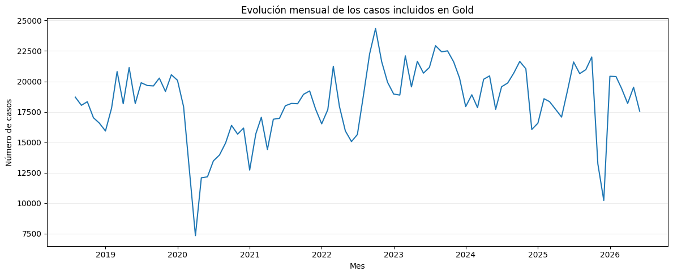
INGENIERÍA
Cómo convertimos una serie mensual en señales para el modelo
Resumimos la historia reciente sin introducir información del futuro.
1 · HISTORIA RECIENTE
casos mensuales
2 · VARIABLE OBJETIVO
¿Qué significa “alta variación”?
Cambio logarítmico
ln(1 + casosₜ) − ln(1 + casosₜ₋ₖ)
Permite trabajar con series que pueden tener meses con cero casos.
Cambios
1, 3 y 7 meses
Medias móviles
3, 7 y 14
umbral por serie
P75
calculado solo con entrenamiento
Volatilidad
3, 7 y 14
Contexto
noche y arma de fuego
0 · Normal
1 · Alta variación
Una subida fuerte y una caída fuerte pueden ser clase 1.
Notes:
Tiempo sugerido: 55–65 segundos.
En Gold convertimos la historia reciente en variables que el modelo pueda usar. Calculamos cambios a uno, tres y siete meses, medias móviles, volatilidad y variables relacionadas con casos nocturnos y arma de fuego. Para evitar problemas con meses en cero usamos un cambio logarítmico. La variable objetivo merece atención: alta variación no significa necesariamente aumento. Tomamos el cambio absoluto del mes siguiente y, para cada serie, definimos como alta variación lo que supera su percentil 75 histórico. Ese umbral se calcula únicamente con entrenamiento. Esto evita filtrar información del futuro al modelo y hace que la comparación sea coherente.

Slide 5
VALIDACIÓN
La validación respeta el tiempo
El entrenamiento ocurre antes que la prueba; no mezclamos pasado y futuro.
2018-08
2024-11
2024-12
2026-07
ENTRENAMIENTO · 13.594 registros
PRUEBA · 3.453 registros
CORTE
01
Sin partición aleatoria
02
Umbral solo con train
03
Ponderación de clase
Mantiene la secuencia temporal y evita entrenar con información posterior.
El percentil 75 se aprende antes de mirar el conjunto de prueba.
Clase positiva menos frecuente: peso 2,862 durante el entrenamiento.
Estas decisiones de validación pesan más en la credibilidad del resultado que cambiar un algoritmo por otro.
Notes:
Tiempo sugerido: 45–55 segundos.
Como estamos trabajando con series de tiempo, una partición aleatoria sería engañosa. Por eso usamos el 80 % inicial de las fechas para entrenamiento y el tramo final para prueba. El entrenamiento termina en noviembre de 2024 y la prueba inicia en diciembre de 2024. Además, el percentil que define una alta variación se calcula solo con el conjunto de entrenamiento. Finalmente, como la clase positiva es menos frecuente, aplicamos un peso de 2,862 para no dejar que el modelo se incline simplemente por la clase mayoritaria. Estas decisiones son más importantes para la validez del resultado que cambiar un algoritmo por otro.

Slide 6
MODELADO
Dos modelos, exactamente la misma prueba
La comparación es válida porque ambos reciben las mismas variables y el mismo corte temporal.
13 variables temporales
+
series_id codificada
+
peso de clase
+
misma variable objetivo
REGRESIÓN LOGÍSTICA
RANDOM FOREST
Modelo lineal e interpretable
Modelo no lineal basado en árboles
maxIter = 100
100 árboles · profundidad máxima 6
Buena referencia para medir sensibilidad
Captura relaciones no lineales
Tiende a recuperar más positivos
Permite revisar importancia de variables
No buscamos “el algoritmo más complejo”, sino una comparación limpia entre dos formas distintas de aprender el patrón.
Notes:
Tiempo sugerido: 40–50 segundos.
Comparamos Regresión Logística y Random Forest. Lo importante es que la comparación sea justa: los dos modelos reciben las mismas 13 variables, la misma codificación de la serie, el mismo peso de clase y exactamente los mismos periodos de entrenamiento y prueba. La Regresión Logística nos da un punto de referencia lineal y suele ser más sensible. Random Forest puede capturar relaciones no lineales y, además, permite observar qué variables utilizó más para separar las clases. No planteamos la comparación como “simple versus sofisticado”, sino como dos estrategias sobre el mismo problema.

Slide 7
RESULTADOS
El resultado no cabe en una sola métrica
La exactitud puede ser engañosa cuando una clase domina el conjunto.
Baseline: 71 % de accuracy, pero 0 % de recall
Predice siempre la clase mayoritaria: acierta mucho, pero no detecta ningún episodio de alta variación.
Comparación en prueba
Regresión Logística
Random Forest
¿Qué cambia entre modelos?
Accuracy
56.6%
67.6%
Regresión Logística
Precision
33.8%
43.4%
Encuentra más episodios positivos:
recall 51,7 %.
Recall
51.7%
38.3%
Random Forest
F1
40.9%
40.7%
Es más selectivo: mayor precisión y AUC, con menos falsas alarmas.
ROC AUC
57.8%
60.1%
PR AUC
39.5%
43.5%
Ambos modelos tienen puntos a favor
Nota: Depende del costo de omitir casos o generar alertas.
Notes:
Tiempo sugerido: 65–75 segundos.
Aquí está el principal aprendizaje de la evaluación. Si miráramos solo accuracy, el baseline parecería el mejor, con cerca de 71 %. Pero ese modelo siempre predice la clase cero y su recall es cero: no identifica ni un solo episodio de alta variación. Entre los modelos reales aparece un intercambio. La Regresión Logística tiene mayor recall, 51,7 %, así que recupera más positivos. Random Forest tiene mayor precisión, 43,4 %, y mejor ROC AUC y PR AUC, por lo que es más selectivo y genera menos falsos positivos. El F1 es prácticamente igual. Por eso la decisión depende del objetivo: ¿preferimos detectar más posibles cambios aunque haya más falsas alarmas, o ser más selectivos?

Slide 8
RESULTADOS
Comparativa de matrices de confusión
Las matrices de confusión hacen visible el costo de cada decisión.
REGRESIÓN LOGÍSTICA
Predicción →
RANDOM FOREST
Predicción →
Real ↓
Real ↓
1434
1016
1950
500
TN · normal correcto
FP · falsa alarma
TN · normal correcto
FP · falsa alarma
484
519
619
384
FN · omisión
TP · alta variación
FN · omisión
TP · alta variación
Mayor sensibilidad, pero 1.016 falsas alarmas.
Reduce a 500 las falsas alarmas, pero omite más positivos.
Trade-off central: Random Forest reduce 516 falsos positivos a cambio de 135 falsos negativos adicionales.
Notes:
Tiempo sugerido: 55–65 segundos.
Las matrices de confusión permiten ver el costo real de cada modelo. La Regresión Logística identifica 519 positivos, pero genera 1.016 falsas alarmas. Random Forest baja esos falsos positivos a 500, prácticamente a la mitad, aunque aumenta los falsos negativos de 484 a 619. Dicho de otra forma: Random Forest es más conservador. Esta lectura es más útil que decir simplemente que un modelo “es mejor”. Para una aplicación real tendríamos que definir con la entidad cuál error cuesta más: una falsa alarma o dejar pasar un cambio importante.

Slide 9
INTERPRETACIÓN
¿Qué señales utilizó más el Random Forest?
La importancia indica relevancia predictiva dentro del modelo; no demuestra causalidad. para la visualización tomamos las 10 variables mas representativas
Importancia relativa
Lectura sencilla
Casos vs. media móvil 14m
19.1 %
Importa cuánto se aleja el nivel actual de su tendencia reciente.
Casos vs. media móvil 7m
16.4 %
1
Cambio a 7 meses
11.7 %
Cambio a 1 mes
11.0 %
2
También importa cómo venía cambiando la serie en distintos horizontes.
Cambio a 3 meses
9.8 %
Noche vs. media 7m
5.8 %
3
El calendario aporta señal, pero menos que el comportamiento de la propia serie.
Mes del año
5.6 %
Cambio nocturno 1m
3.8 %
Trimestre
3.3 %
Volatilidad 7m
2.0 %
Importante ≠ causal
Notes:
Tiempo sugerido: 45–55 segundos.
La importancia de variables también ayuda a interpretar el modelo. Las señales más utilizadas fueron la distancia del número de casos frente a sus medias móviles de siete y catorce meses, y los cambios a siete, uno y tres meses. En lenguaje sencillo, el modelo mira principalmente dos cosas: qué tan lejos está el valor actual de su tendencia reciente y cómo venía cambiando la serie. El mes y el trimestre también aportan algo de señal. Es importante aclarar que esto no demuestra causalidad; solo indica qué variables fueron más útiles para separar las clases dentro de este Random Forest.

Slide 10
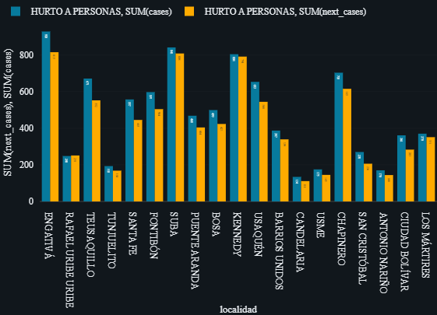
APLICACIÓN
Ejemplo de lectura: hurto a personas
El filtro por tipología - fecha (julio 2026), permite observar las cantidades de casos presentadas en junio 2026 y las estimaciones para el mes siguiente
Casos observados por localidad
Tendencias
Se plantea una disminución leve del hurto a personas para el siguiente mes dentro de la ciudad de Bogotá, donde las localidades mayor concentración de casos de Hurto son Engativa, Suba, Kennedy y Chapinero; se estima que las localidades que presentaran una mayor disminución en casos serian Usaquen y Teusaquillo
Notes:
Tiempo sugerido: 55–65 segundos.
Para bajar el análisis a un caso concreto usamos el filtro de hurto a personas. Aquí vemos el comportamiento reciente observado en Rafael Uribe Uribe. En la lectura exploratoria documentada en el trabajo se plantea que, a nivel general, podría haber una disminución leve en el siguiente mes y que Rafael Uribe Uribe podría presentar un aumento. Aquí hago una precisión importante para no sobreinterpretar el modelo: el Random Forest que evaluamos clasifica si la variación será alta o no; no predice directamente si el cambio será positivo o negativo. Esa distinción es importante si más adelante se quiere convertir este ejercicio en una herramienta operativa.

Slide 11
MEJORA
Qué limita el modelo y cómo lo mejoraríamos
La señal existe, pero todavía es moderada; el siguiente paso es explicar mejor el contexto de cada serie.
HOY
SIGUIENTE ITERACIÓN
Conteos administrativos
Pueden reflejar denuncia, registro y clasificación.
→
Tasas y exposición
Incorporar población y denominadores adecuados.
Solo historia de SIEDCO
No observa movilidad, economía, eventos ni intervención institucional.
→
Variables externas
Movilidad, calendario, actividad económica y acciones públicas.
Dos modelos con parámetros fijos
Sin búsqueda de hiperparámetros ni validación temporal repetida.
→
Validación más robusta
Rolling windows, tuning y calibración de umbral.
Predice magnitud, no dirección
Una subida fuerte y una caída fuerte comparten la clase positiva.
→
Separar tareas
Clasificar alta variación y estimar después dirección/magnitud.
Impacto potencial: herramienta de priorización analítica, no alerta automática ni predicción individual.
Notes:
Tiempo sugerido: 55–65 segundos.
Los resultados deben leerse con límites claros. SIEDCO es una fuente administrativa; por lo tanto, refleja registros y no necesariamente la totalidad de hechos. Trabajamos con conteos, no con tasas, y no incorporamos variables externas. Además, comparamos dos modelos con parámetros fijos. Por eso el AUC alrededor de 0,60 indica que hay señal, pero es moderada. La ruta de mejora sería incorporar denominadores poblacionales y variables de contexto, hacer validación temporal con múltiples ventanas y ajustar hiperparámetros. También separaría dos problemas: primero detectar una variación inusual y después estimar su dirección y magnitud.

Slide 12
Conclusiones del laboratorio
01
02
03
Uso de arquitectura medallion
Limitaciones técnicas
Existe señal, pero todavía es moderada
Bronze, Silver y Gold convierten una fuente administrativa en un flujo trazable, limpio y reproducible.
SIEDCO es una fuente administrativa y refleja los hechos registrados en el sistema. Los conteos pueden estar afectados por dinámicas de denuncia, registro o clasificación y no representan necesariamente la totalidad de hechos ocurridos.
La historia reciente ayuda a anticipar cambios inusuales, aunque no alcanza para una herramienta automática de alta precisión.
La mejor decisión técnica del proyecto fue evitar sobreinterpretar una métrica o una predicción.
Notes:
Tiempo sugerido: 40–50 segundos.
Para cerrar, me quedo con tres ideas. Primero, la arquitectura es parte del resultado: sin un panel mensual consistente no podríamos construir correctamente los rezagos ni validar el modelo. Segundo, una métrica aislada puede engañar; el baseline lo demuestra con una accuracy alta y recall cero. Y tercero, sí encontramos señal predictiva en la historia reciente, pero todavía es moderada. Para nosotros eso no es un fracaso: es una conclusión útil que define hasta dónde se puede usar el modelo hoy y qué información necesitamos incorporar para llevarlo a un siguiente nivel.

Slide 13
Fuentes principales
SIEDCO – Secretaría Distrital de Seguridad, Convivencia y Justicia
Corte de datos: 31/07/2026
Databricks / Delta Lake / Spark MLlib
Apache Spark Documentation
Balusamy et al. (2021) · Big Data: Concepts, Technology, and Architecture
Notes:
Esta diapositiva puede ser el cierre visible del video. Si la exposición tiene límite de tiempo, deténganse aquí. Los dos anexos siguientes son material de respaldo para preguntas técnicas y no es necesario narrarlos.

